Slide 1
المعمل السادس
الأنسجة النباتية
(الجزء الثاني)

Slide 2
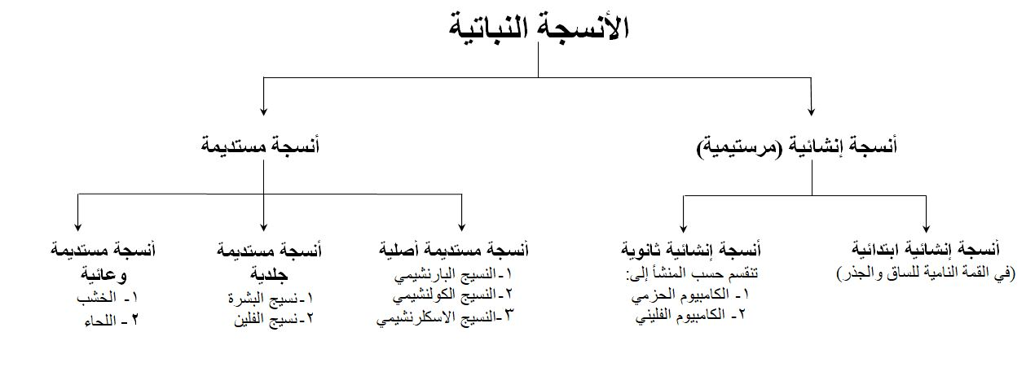

Slide 3
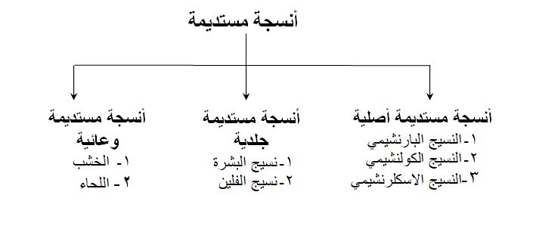
الأنسجة المستديمة
تتميز بالخصائص العامة التاليه:
- الخلايا أكبر حجماً وأقل في كمية السيتوبلازم من خلايا الأنسجة الإنشائية.
- الخلايا بها فجوات عصارية كبيرة.
- توجد فراغات (مسافات بينية) بين الخلايا.

Slide 4
الأنسجة المستديمة
تسمى كل من الأنسجة المستديمة الأصلية والأنسجة المستديمة الجلدية بالأنسجة البسيطة بينما تسمى الأنسجة المستديمة الوعائية بالأنسجة المركبة (المعقدة).

Slide 5
الأنسجة المستديمة
الأنسجة المستديمة الجلدية (المحيطية)
تعمل هذه الأنسجة على حماية الأنسجة الداخلية للنبات ضد تبخر الماء والتمزق وفقدان المواد الغذائية.
تتضمن نوعان هما نسيج البشرة ونسيج الفلين.
نسيج البشرة:
يغطي الأوراق والأجزاء الرقيقة من الجذور والسيقان.
تركيب نسيج البشرة في أوراق النبات:
خلايا البشرة:
طبقة واحدة من الخلايا تغطيها طبقة الأدمة التي تتكون من مادة الكيوتين الشمعية.
الثغور:
فتحات في الأجزاء الخضراء من النبات يحيط بها خليتان حارستان.
توجد على السطح السفلي (البشرة السفلية) للأوراق.
تساعد في عملية تبادل الغازات.
الشعيرات:
تحورات من خلايا البشرة تعمل على وقاية النبات وحمايته ضد المؤثرات الخارجية.
للشعيرات أشكال عديدة.

Slide 6
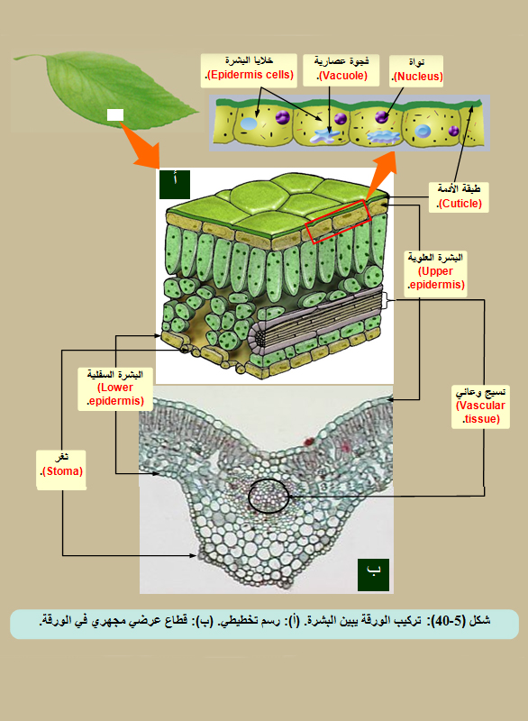
تركيب نسيج البشرة في أوراق النبات

Slide 7
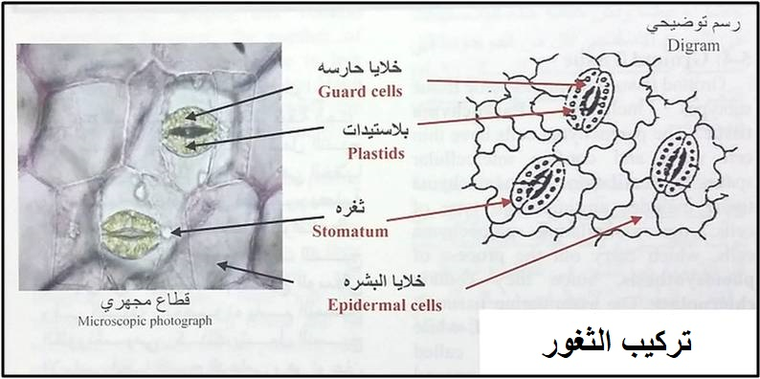

Slide 8
تركيب نسيج البشرة في جذور النبات
تسمى طبقة البشرة في جذور النبات الطبقة الوبرية والشعيرات التي تخرج منها تسمى الشعيرات الجذرية.
عندما تتمزق الطبقة الوبرية نتيجة الإحتكاك بحبيبات التربة تتكون طبقة تحل محلها تسمى البشرة الخارجية وتكون خلاياها مغلظة بمادة السوبرين.

Slide 9
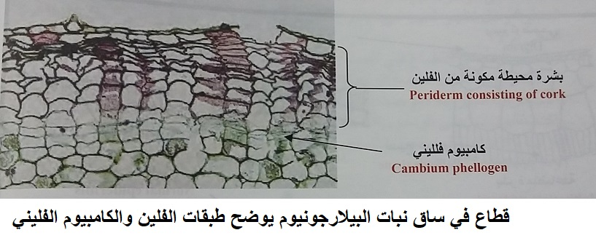
نسيج الفلين:
خلايا ميته ذات جدر مغلظة بمادة السوبرين التي تمنع تسرب الماء.
تموت خلايا الفلين بمجرد تكوينها ونضجها (نسيج الفلين يموت عندما ينضج).
ينتج هذا النسيج من خلايا الكامبيوم الفليني.
من أمثلة الفلين القشرة الخارجية للبطاطس واللحاء الخارجي لسيقان الأشجار.

Slide 10
الأنسجة المستديمة
ج- الأنسجة المستديمة الوعائية
تسمي أنسجة مركبة (معقدة) لأنها تحتوي على أكثر من نوع من الأنسجة.
تتضمن نوعان هما الخشب واللحاء.
الخشب:
يعمل على نقل الماء والمواد الذائبة فيه من الجذر إلى باقي أجزاء النبات.
يتركب من:
القصيبات (هي العنصر الرئيسي في الخشب).
الأوعية.
ألياف الخشب.
خلايا بارنشيما الخشب.

Slide 11
اللحاء:
يعمل على نقل الغذاء المجهز من الأوراق إلى باقي أجزاء النبات.
يتركب من:
أنابيب غربالية (هي العنصر الرئيسي في اللحاء).
خلايا مرافقة.
ألياف اللحاء.
خلايا بارنشيما اللحاء.

Slide 12
الوظيفة | طبيعة التركيب | التغلظ | المكونات | نوع النسيج
التدعيم والتوصيل | ميتة | اللجنين | القصيبات | الخشب
التوصيل | ميتة | اللجنين | الأوعية
التدعيم | ميتة | اللجنين | ألياف الخشب
التخزين | حية | لا يوجد تغلظ | خلايا بارنشيما الخشب
التوصيل | حية | لا يوجد تغلظ | أنابيب غربالية | اللحاء
المساعدة في التوصيل | حية | لا يوجد تغلظ | خلايا مرافقة
التدعيم | ميتة | اللجنين | ألياف اللحاء
التخزين | حية | لا يوجد تغلظ | خلايا بارنشيما اللحاء

Slide 13
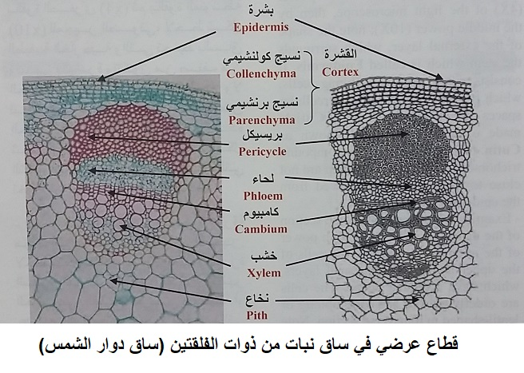

Slide 14
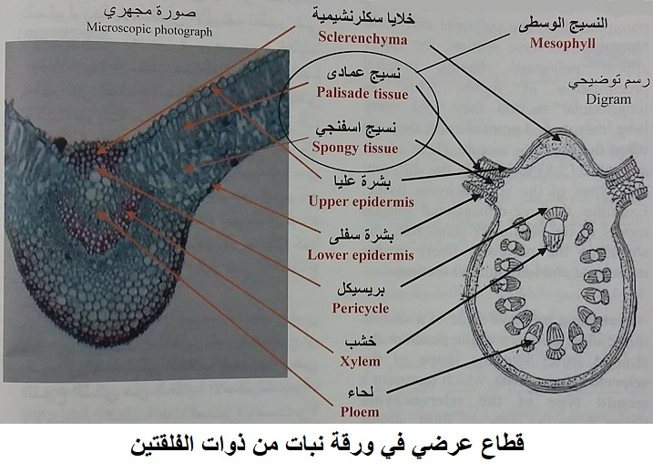

Slide 15
تذكر

Slide 16
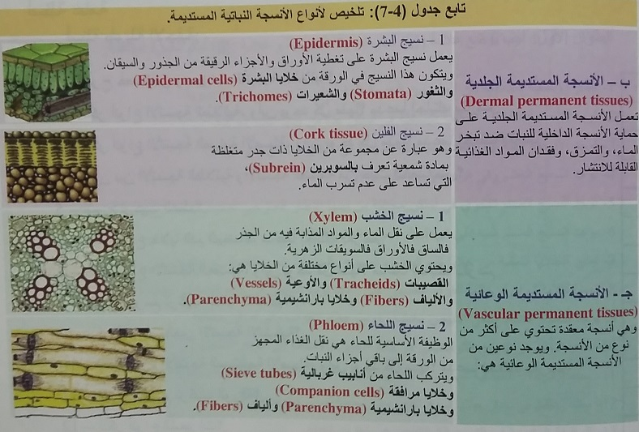
ملخص

Slide 17
الجزء العملي
ضع علامة صح (✓) أمام العبارة الصحيحة وعلامة خطأ (x) أمام العبارة الخاطئة مع تصحيح الخطأ:
منشأ التغلظ في جدار خلايا نسيج الفلين هي مادة شمعية تسمى سوبرين.
تسمى كل من الأنسجة المستديمة الأصلية والأنسجة المستديمة الوعائية بالأنسجة البسيطة.
تتكون طبقة الأدمة في بشرة أوراق النبات من مادة الكيوتين الشمعية.
من أمثلة نسيج البشرة القشرة الخارجية للبطاطس واللحاء الخارجي لسيقان الأشجار.
توجد معظم الثغور على البشرة العلوية للأوراق.

Slide 18
الجزء العملي
ضع علامة صح (✓) أمام العبارة الصحيحة وعلامة خطأ (x) أمام العبارة الخاطئة مع تصحيح الخطأ:
تتكون الأنسجة المستديمة الجلدية من الخشب واللحاء.
تعمل الأنسجة المستديمة الجلدية على حماية الأنسجة الداخلية للنبات ضد تبخر الماء والتمزق وفقدان المواد الغذائية.
يعمل الخشب على نقل الغذاء المجهز من الأوراق إلى باقي أجزاء النبات.
الأنابيب الغربالية هي العنصر الرئيسي في اللحاء.
الأنسجة المستديمة خلاياها أكبر حجماً وأقل في كمية السيتوبلازم من خلايا الأنسجة الإنشائية.

Slide 19
الجزء العملي
أكمل الجدول التالي:
اللحاء | الخشب
............. | ............. | نوع النسيج
............. | ............. | يتركب من
............. | ............. | العنصر الرئيسي في تكوينه
............. | ............. | الوظيفة

Slide 20
الجزء العملي
افحص العينات المعروضة أمامك وقم بعمل رسم مبسط لها يوضح طبقات الأنسجة التي تعرفت عليها وقم بكتابة البيانات على الرسم.

